Slide 1
Gerrymandering
Volebné právo a volebné systémy
ak. r. 2019/2020
doc. JUDr. Marek Domin, PhD.

Slide 2
Pojem gerrymandering
jav spojený s VS
týka sa väčšinových VS
  najmä Westministerský model
zámerná manipulácia s VO
s cieľom ovplyvniť výsledky volieb
  oslabenie určitej voličskej skupiny
  zvýhodnenie určitej PS
„volebná geometria“
„Je čas, aby si voliči vybrali svojich politikov, namiesto politikov vyberajúcich si svojich voličov“ A. Schwarzenegger

Slide 3
Vznik pojmu gerrymandering (1)
po prvý raz použitý v bostonských novinách v r. 1812
guvernér štátu Massachusetts (USA) Elbridge Gerry
„Gerry“ + „salamander“ (+ing) => „gerrymandering“
„prekreslenie“ okresu Essex
  kuriózny tvar pripomínajúci mloka (salamandra)
  výsledkom lepší zisk pre politickú stranu E. Gerryho
alternatívny výklad – E. Gerry nevinne?
  len podpísal / nevetoval zákon meniaci VO ?
  iní autori ?

Slide 4
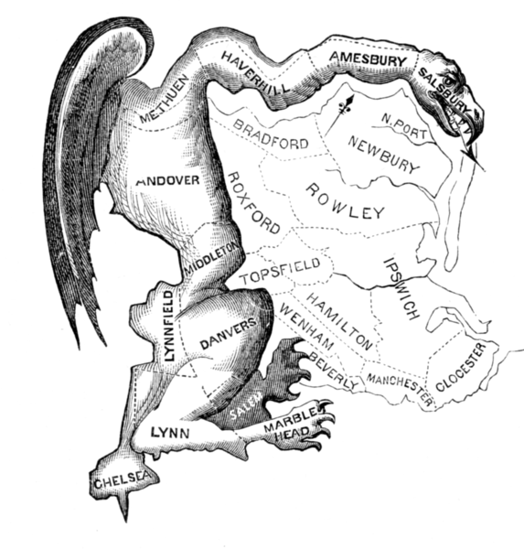
Vznik pojmu gerrymandering (2)

Slide 5
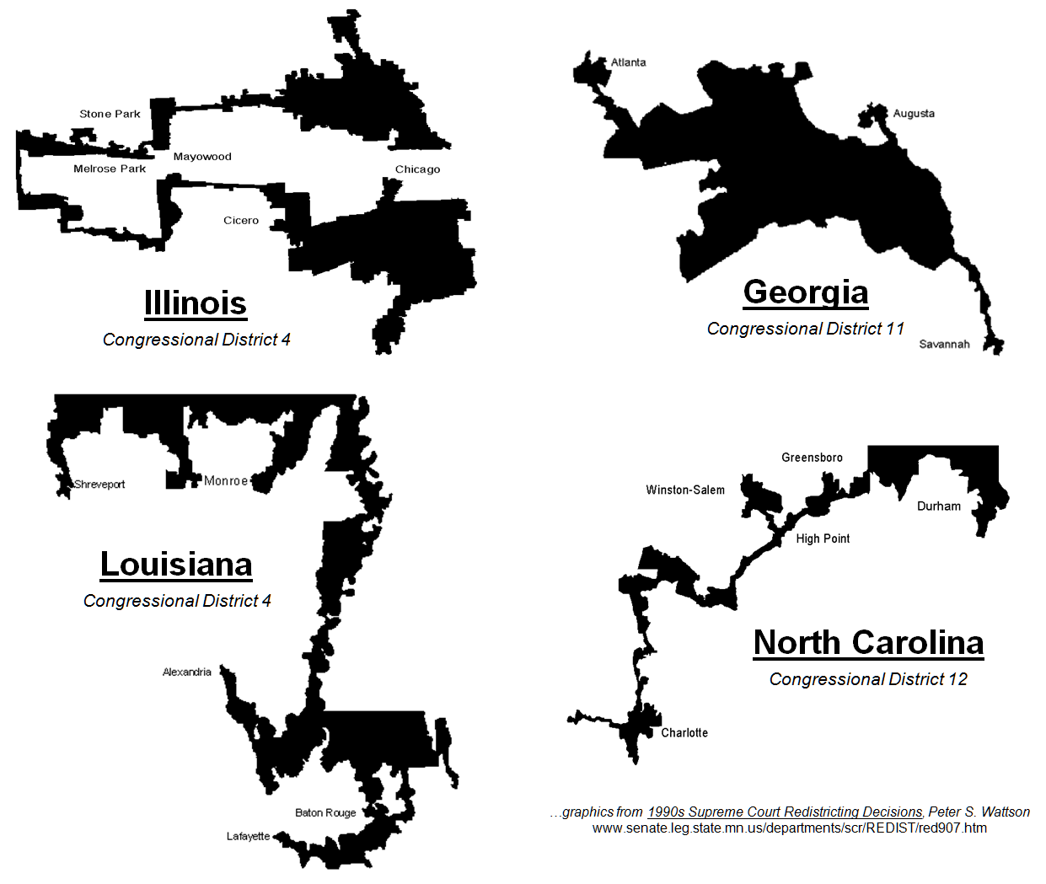
Gerrymandering v 20. storočí

Slide 6
Gerrymandering a určovanie hraníc VO
hranice VO môže určovať
zákonodarná moc
  potrebná zmena zákona
výkonná moc
  postačuje akt výkonnej moci
  ústredná úroveň – vláda, príslušný minister
  miestna úroveň – napr. guvernér štátu
  nebezpečnejšie
    zmena hraníc je totiž flexibilnejšia
    zmena hraníc je „v rukách“ toho, kto je aktuálne pri moci

Slide 7
Rôzne techniky gerrymanderingu
nie uzatvorený výpočet
„rozbíjanie“ („cracking“)
  rozptýlenie voličov konkurenčnej PS do viacerých VO
  v žiadnom nie dostatok voličov na zisk mandátu
„koncentrovanie“ („packing“)
  sústredenie voličov konkurenčnej PS do 1 / menej VO
  víťazstvo konkurenčnej PS len v 1 / malom počte VO
  použité aj v r. 1812

Slide 8
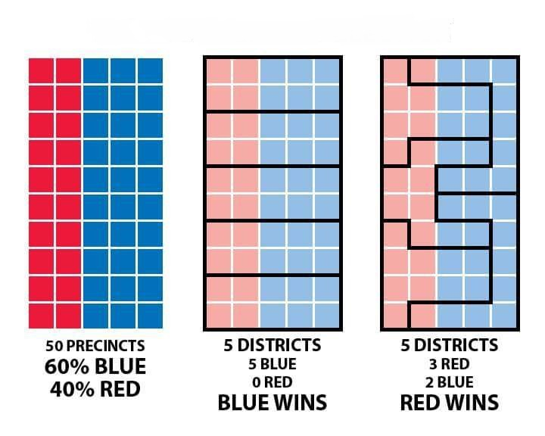
Gerymandering príklad

Slide 9
Gerrymandering v praxi
USA
  najmä v 19. storočí
  NS USA dlho označoval za otázku politickú a nie právnu
  NS USA v 1960 konštatuje, že „prekresľovanie“ hraníc VO môže byť využité na rasovú diskrimináciu
Slovenská republika
  voľby do NR SR => neuplatniteľný
    proporcionálny VS, 1 volebný obvod
  voľby do zastupiteľstiev obcí / VÚC => teoreticky uplatniteľný
    o VO rozhodujú samotné zastupiteľstvá

Slide 10
Negatíva gerrymanderingu a ako mu zabrániť ?
vplyv na rovnosť volebného práva ?
  ak na zvolenie rozdiely počet voličov
diskriminácia časti voličov ?
  so zreteľom na miesto pobytu voliča
nezávislá kontrola nad zmenou hraníc VO
  nie orgán výkonnej moci
  nezávislý / nadstranícky orgán
zákon by nemal pripúšťať výrazné disproporcie VO
  počet voličov
  geografická rozloha

